Slide 1
第四部分 系统安全
第12章 访问控制

Slide 2
目录
12.1 访问控制概述
12.2 访问控制策略

Slide 3
12.1 访问控制概述
资源访问存在的威胁：未授权的访问包括
未经授权的使用、泄露、修改、销毁信息以及颁发指令等
  非法用户进入系统
  合法用户对系统资源的非法使用
基本目标：
防止对任何资源（如计算资源、通信资源或信息资源）进行未授权的访问。
访问控制的作用：
  访问控制对机密性、完整性起直接的作用。
  对于可用性，可通过对以下信息的有效控制来实现
    （1）谁可以颁发影响网络可用性的网络管理指令
    （2）谁能够滥用资源以达到占用资源的目的
    （3）谁能够获得可以用于拒绝服务攻击的信息

Slide 4
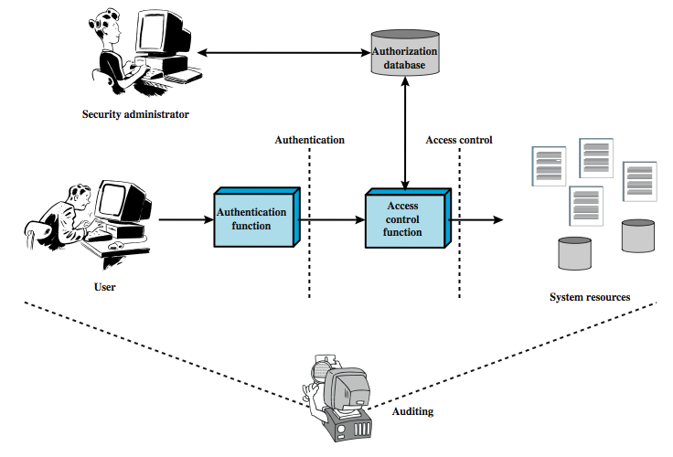
12.1 访问控制概述-基本原理
核心特点：
（1）明确定义的主体和客体；
（2）描述主体如何访问客体的一个授权数据库；
（3）约束主体对客体访问尝试的参考监视器；
（4）识别和验证主体和客体的可信子系统；
（5）审计参考监视器活动的可信子系统。
客体
（资源）
主体

Slide 5
12.1 访问控制概述-基本概念
（1）主体（subject）：访问的发起者
发起者是试图访问某个目标的用户或者是用户行为的代理。必须控制它对客体的访问。
主体通常为进程，程序或用户。
（2）客体（目标）： 可供访问的各种软硬件资源，包括通讯、数据资源。
（3）授权：资源所有者对他人使用资源的许可。
（4）资源：信息、处理器、通信设施、物理设备。
访问一种资源就是从这个资源中获得信息、修改资源或利用它完成某种功能。
（5）敏感标签 sensitivity label
表示客体安全级别并描述客体数据敏感性的一组信息，TCSEC中把敏感标记作为强制访问控制决策的依据。

Slide 6
12.1 访问控制概述
（6）访问控制 Access Control
对系统中的用户、程序、进程或计算机网络中其他系统访问本系统资源进行限制、控制的过程。
主体对客体的访问受到控制，是一种加强授权的方法。
是针对越权使用资源的防御措施
口令认证不能取代访问控制 。
原始概念 : 是对进入系统的控制
(用户标识+口令/生物特性/访问卡)
（7）访问控制策略
系统中存取文件或访问信息的一整套严密安全的规则。
通过不同方式建立：
OS固有的
管理员或用户制定的。
（8）访问控制机构
具体实施访问策略的所有功能的集合，这些功能可通过系统的软硬件实现

Slide 7
12.1 访问控制概述
阻止非授权用户访问目标的方法
（1）访问请求过滤器
当一个发起者试图访问一个目标时，审查其是否获准以请求的方式访问目标；
（2）分离
防止非授权用户有机会去访问敏感的目标。
这两种方法涉及：
访问控制机制和访问控制策略。

Slide 8
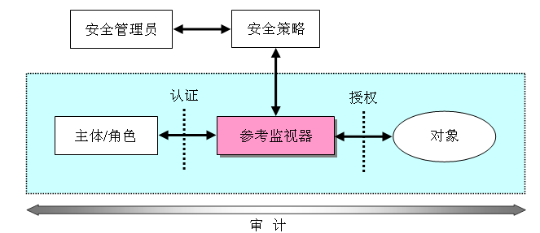
12.1 访问控制概述
各种安全机制的关系

Slide 9
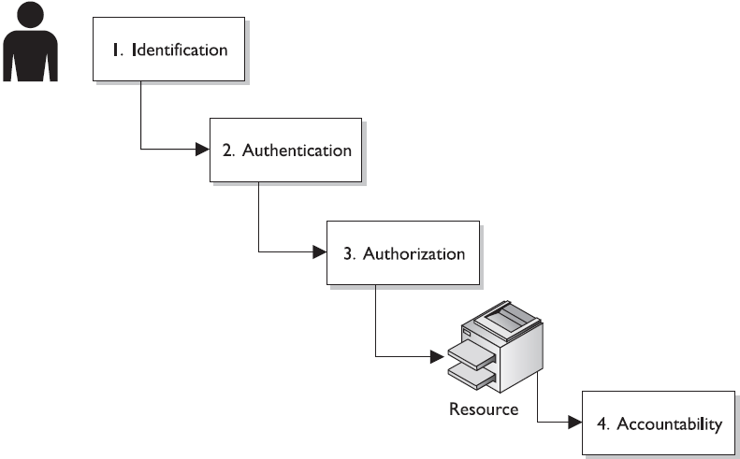
访问控制相关技术：标识、认证、授权和稽核
身份标识：提供标识信息的主体
身份验证：核实标识信息
授权：使用一个标准/规范,确定主体能够对客体执行的操作
可追溯性：监控记录用户的活动信息

Slide 10
访问控制类别（按对象）
物理访问控制
网络访问控制
操作系统访问控制
数据库系统访问控制
应用系统访问控制

Slide 11
访问控制类别（按技术方法）
自主性访问控制
强制访问控制
基于角色的访问控制
基于任务的访问控制
基于属性的访问控制
基于信誉的访问控制

Slide 12
12.2 访问控制策略
12.2.1 访问控制策略概述
12.2.2 自主访问控制策略
12.2.3 强制访问控制策略
12.2.4 中国墙访问控制模型
12.2.5 基于角色的访问控制策略
12.2.6 基于属性的访问控制

Slide 13
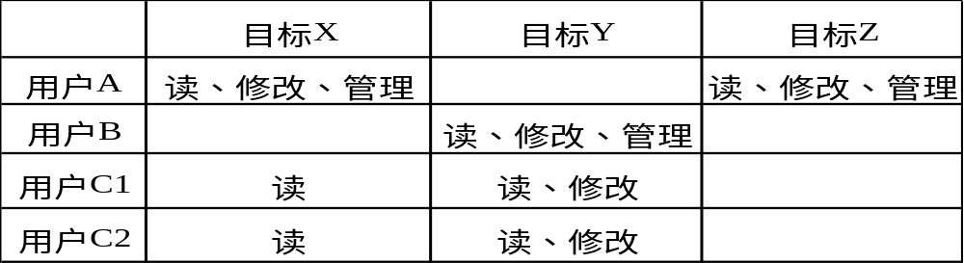
12.2.1 访问控制策略概述
任何访问控制策略最终可被模型化为访问矩阵形式。
每一行：主体（用户）
每一列：客体（目标）
矩阵元素：相应的主体对客体的访问许可。

Slide 14
12.2.2 自主访问控制策略DAC
1.DAC((Discretionary Access Control )的基本思想
客体的拥有者全权管理其授权，被授权者可传递权限。
2.自主的含义
所谓自主，是指具有授予某种访问权力的主体能够自己决定是否将访问控制权限的某个子集授予其他的主体或从其他主体那里收回他所授予的访问权限
3、实现方式
（1）基于个人的策略
隐含的缺省策略 ： 禁止/开放
最小特权原则：最大限度地控制用户为完成授权任务所需要的许可集。
（2）基于组的策略
多个用户被组织在一起并赋予一个共同的标识符。
更容易、更有效。

Slide 15
12.2.2 自主访问控制策略DAC
4、技术方法
（1）访问控制矩阵
客体
主体
O₁
O₂
O₃
S₁
4
3
0
S₂
2
1
4
S₃
1
4
2
注：0代表不能进行任何访问
1代表执行，2代表读，3代表写，4代表拥有

Slide 16
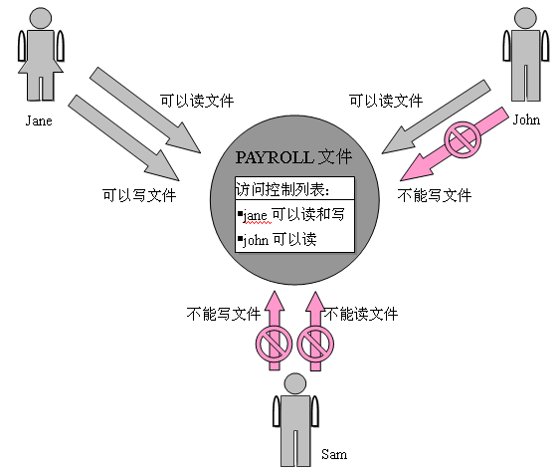
12.2.2 自主访问控制策略DAC
目录级、文件的访问权限
对目录和文件的访问权限一般有八种：
系统管理员权限（Supervisor）
读权限（Read）、写权限（Write）
创建权限（Create）、 删除权限（Erase）
修改权限（Modify）
文件查找权限（File Scan）
存取控制权限（Access Control）。

Slide 17
12.2.2 自主访问控制策略DAC
(2) 访问控制列表（ACL）
每个客体各自将能对自己访问的主体信息以列表的形式保存起来，这相当于是访问控制矩阵里的各个列向量
O_{j}：S₁（权限），S₂的权限，…，S_{i}的权限，…
优点：
没有一个中心点保存所有的访问信息，提高了执行效率；
通过将不同的主体划分不同的组，减少了访问信息的数量。
缺点：
但若对主体进行查找、增加和撤销某些访问权限时，操作上费时费力，因为此时必须遍历所有的ACL。

Slide 18
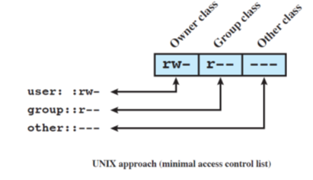
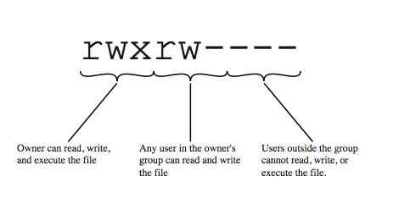
UNIX File Access Control
与每个文件相关联，有12位保护位，9个保护位分别指定文件所有者、组用户、其他用户的读、写和执行许可，后三位分别是SetUID SetGID sticky位

Slide 19
12.2.2 自主访问控制策略DAC
（3）能力
能力表示的是一个主体对一个客体的访问权力，它以主体为索引，将主体对每个客体的访问权限以列表的形式保存起来，这相当于是访问控制矩阵中的各个行向量。
S_{j}：O₁（权限），O₂的权限，…，O_{i}的权限，…
它的优缺点与ACL的相反。

Slide 20
12.2.2 自主访问控制策略DAC
5. DAC的优缺点
优点：自主性提供了极大的灵活性，从而使之适合于许多系统和应用
缺点：
（1）权限管理易于失控
DAC的这种自主性，使得信息总是可以从一个实体流向另一个实体，即使对高度机密的信息也是如此，故若控制不严就会产生严重安全隐患
例如，用户A可以将其对客体O的访问权限传递给用户B，从而使不具备对O访问权限的B也可以访问O，这样的结果是易于产生安全漏洞，因此自主访问控制的安全级别较低。
（2）权限管理复杂
由于同一用户对不同的客体有不同的存取权限，不同的用户对同一客体有不同的存取权限，用户、权限、客体间的授权管理复杂

Slide 21
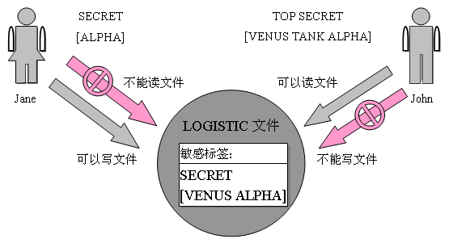
12.2.3 强制访问控制策略MAC
1. MAC(Mandatory Access Control)的基本思想
依据主体和客体的安全级别来决定主体是否有对客体的访问权 。
最典型的例子是由Bell and LaPadula提出的BLP模型，该模型基于军事部门的安全需求为基础。
2. 安全级别
在BLP模型中，所有的主体和客体都有一个安全标签，它只能由安全管理员赋值，普通用户不能改变，这个安全标签就是安全级别。
3. 安全级别的意义
客体的安全级表现了客体中所含信息的敏感程度
主体的安全级别则反映了主体对敏感信息的可信程度
如客体级别可分为：绝密级、机密级、秘密级、无密级
4. 访问控制规则
用λ标志主体或客体的安全标签
当主体访问客体时，需满足如下两条规则：
读规则：如果主体s能够读客体o，则λ(s)≥λ(o)
写规则：如果主体s能够写客体o，则λ(s)≤λ(o)
主体按照“向下读，向上写”的原则访问客体

Slide 22
12.2.3 强制访问控制策略MAC
5. BLP模型的优点
（1）它使得系统中的信息流成为单向不可逆的
（2）保证了信息流总是由低安全级别的实体流向高安全级别的实体，因此避免了在自主访问控制中的敏感信息泄漏的情况。
（3）保证了客体的高度安全性
6. BLP模型的缺点
（1）限制了高安全级别用户向非敏感客体写数据的合理要求
（2）由高安全级别的主体拥有的数据永远不能被低安全级别的主体访问，降低了系统的可用性。
（3）BLP模型的“向上写”的策略使得低安全级别的主体篡改敏感数据成为可能，破坏了系统的数据完整性
（4）MAC由于过于偏重保密性，对其它方面如系统连续工作能力、授权的可管理性等考虑不足，造成管理不便，灵活性差

Slide 23
12.2.4 中国墙模型
兼顾保密性和完整性的安全模型，也称为BN模型，1989年由Brewer和Nash提出
主要用来解决商业中的利益冲突问题，目标是防止利益冲突的发生
核心：根据用户当前访问的历史记录动态调整权限。例如，分析师访问了A公司的数据后，系统会自动禁止其访问与A存在竞争关系的B公司数据。
模型的基本思想：只允许主体访问与其所拥有的信息没有利益冲突的数据集内的信息
中国墙的含义：最初，一个主体可以自由选择访问任何客体，一旦主体访问了某个企业数据集内的客体，它将不能再访问这个利益冲突中其他企业数据集内的客体
中国墙简单安全条件：主体S可以读取客体O，当且仅当满足以下任一条件
（1）存在一个S曾经访问过的客体O’,并且O’和O处于同一企业数据集中
（2）对于所有S访问过的O’,都有O’和O不在一个利益冲突类中
“中国墙”这一比喻源自西方文化中对“长城”的象征性理解，强调“不可逾越的隔离”。在安全模型中，它指代严格的信息隔离机制，确保不同利益方（如金融机构的不同客户）的数据完全隔离，避免冲突或内幕交易。

Slide 24
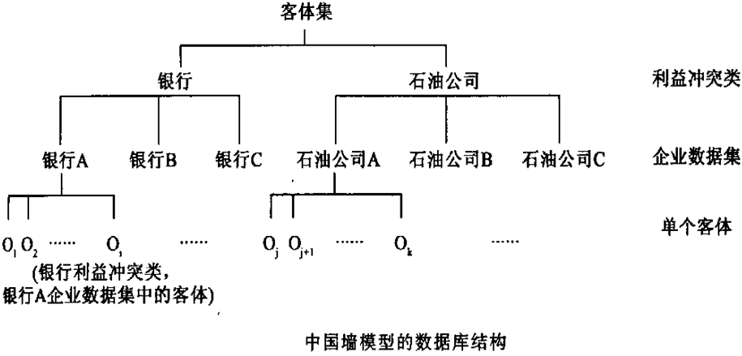
中国墙模型
冲突集划分：将可能存在利益冲突的数据划分为不同集合，确保用户只能访问其中一个集合。
最底层表示的是单个企业的数据项，即单个的客体
中间层表示的是把客体按所属的企业分组,叫企业数据集
最高层是利益冲突类,由具有竞争关系的企业数据集组成
特点总结
动态权限：权限随访问历史动态收缩。
防利益冲突：核心价值，其他模型难以替代。
强制隔离：一旦 “上墙”，管理员也无法绕过。
不防恶意窃取：只防 “同时看多家风头”，不防已授权用户泄密。
与其他模型对比
BLP（机密性）：关注级别，不关心利益冲突。
中国墙（利益冲突）：动态、基于历史、防竞争信息串通。

Slide 25

12.2.5 基于角色的访问控制策略RBAC
1. 基本思想
在用户和访问权限之间引入角色的概念，将用户和角色联系起来，通过对角色的授权来控制用户对系统资源的访问
角色是访问权限的集合，用户通过赋予不同的角色获得角色所拥有的访问权限

Slide 26
12.2.5 基于角色的访问控制策略RBAC
2. RBAC模型的演变
（1）美国国家标准化和技术委员会(NIST)的Ferraiolo等人在90年代提出的
（2）RBAC96模型
美国George Mason大学信息系统和系统工程系的R.Sandhu等人在对RBAC进行深入研究的基础上，于1996年提出了一个基于角色的访问控制参考模型，对角色访问控制产生了重要影响，被称为RBAC96模型
（3）RBAC96模型包括4个不同层次
RBAC0、RBAC1、RBAC2和RBAC3

Slide 27
12.2.5 基于角色的访问控制策略RBAC
1）基础模型：RBAC0
定义了支持RBAC的最小需求，如用户、角色、权限、会话等概念。
2）高级模型：RBAC1和RBAC2
RBAC1在RBAC0的基础上，加入了角色继承关系，可以根据组织内部权力和责任的结构来构造角色与角色之间的层次关系；
RBAC2在RBAC0的基础上，加入了各种用户与角色之间、权限与角色之间以及角色与角色之间的约束关系，如角色互斥、角色最大成员数等。
RBAC1和 RBAC2之间不具有可比性。
3）巩固模型：RBAC3
RBAC2是RBAC1和 RBAC2的集成，它不仅包括角色的层次关系，还包括约束关系
RBAC2
RBAC0
RBAC3
RBAC1
RBAC96模型间的关系
RBAC3
RBAC0
角色层次
角色继承
约束关系
=
+
+

Slide 28
12.2.5 基于角色的访问控制策略RBAC
3. 基本概念
角色、许可、用户、会话、活跃角色
（1）许可是允许对一个或多个客体执行操作。
（2）角色是许可的集合。
（3）会话：一次会话是用户的一个活跃进程，它代表用户与系统交互。用户与会话是一对多关系，一个用户可同时打开多个会话。
（4）活跃角色集：一个会话构成一个用户到多个角色的映射，即会话激活了用户授权角色集的某个子集，这个子集称为活跃角色集。 活跃角色集决定了本次会话的许可集
角色与组的区别
组 ： 用户集
角色 ： 用户集＋权限集

Slide 29
12.2.5 基于角色的访问控制策略RBAC
4. RBAC0(基础模型)
包括以下几个部分：
（1）若干实体集：U、R、P、S(四要素：用户集、角色集、权限集、会话集)
（2）PA⊆P×R（权限角色分配，是权限到角色的多对多的关系）角色关联权限
（3）UA⊆U×R（用户角色分配，是用户到角色的多对多的关系）用户分配角
（4）roles(Si) ⊆{r | (user(Si),r) ∈UA}
其中，user：S→U，各个会话与一个用户的一个函数映射
（每个会话Si对应一个用户user(Si)，在一个会话周期内不变）
roles：S→2^{R}，将各个会话Si与一个角色集合的映射
该映射随时间变化可以变化
会话Si的权限为 {p| (p,r) ∈PA， r∈roles(Si)}
权限只赋予角色，不直接给用户
RBAC0模型指明用户、角色、访问权限和会话之间的关系。
每个角色至少具备一个权限，每个用户至少扮演一个角色；
可以对两个完全不同的角色分配完全相同的访问权限；
会话由用户控制，一个用户可以创建会话并激活多个用户角色，从而获取相应的访问权限，用户可以在会话中更改激活角色，并且用户可以主动结束一个会话

Slide 30
12.2.5 基于角色的访问控制策略RBAC
5. RBAC1模型（层次模型）
（1）角色层次结构
在RBAC0的基础上增加了角色的层次结构，用RH表示。
RH⊆R×R
RH是角色上的一个偏序关系，称为角色层次关系
（2） Roles：S→2^{R}的函数映射有变化
roles(Si)⊆{r | ョ(r’≥r)[(user(Si),r’ ) ∈UA]}
这个会话Si具有访问权限为：
{p|ョ(r”≤r)[(p,r”)∈PA]， r∈roles(Si)}
在 RBAC0 之上增加角色上下级、继承关系，模拟组织职级 / 岗位层级，分为两种继承：
一般继承（单继承）上级角色自动继承下级角色的全部权限
  部门经理 → 继承 普通员工 所有权限
  经理除了员工权限，还额外拥有审批、管理权限
多继承（常用）
一个角色可以同时继承多个不同下级角色的权限。
核心规则
  子角色权限向上传递：父角色拥有子角色所有权限。
  继承是单向：子角色不能获得父角色的额外权限。
  保留 RBAC0 全部能力：用户 - 角色多对多、角色 - 权限多对多。
典型应用场景
  企业组织架构、岗位职级系统：
  员工 → 组长 → 主管 → 总监 → 高管
  高层角色自动拥有下属所有操作权限，无需重复分配权限，大幅简化权限管理。
优点
贴合现实组织架构，理解成本低
权限批量管理，减少重复配置
层级清晰，便于权限收缩 / 下放
缺点
层级过多易造成权限泛滥（高层角色权限过多）
存在隐性权限，审计难度略提升

Slide 31
12.2.5 基于角色的访问控制策略RBAC
6. RBAC2模型（约束模型）
RBAC2模型在RBAC0基础上增加了约束机制。
约束条件指向UA、PA和会话中的user、roles等函数，约束一般有返回值“接受”或“拒绝”，只有拥有有效值的元素才可被接受
（1）互斥角色
同一用户只能分配到一组互斥角色集合中至多一个角色，支持职责分离的原则。
财务出纳和会计互斥，一人不能兼任，防止监守自盗
（2）基数约束
一个角色被分配的用户数量受限；
一个用户可拥有的角色数目受限；
同样一个角色对应的访问权限数目也应受限，以控制高级权限在系统中的分配
「系统管理员」角色最多分配 2 人；
（3）先决条件角色
可以分配角色给用户仅当该用户已经是另一角色的成员；
可以分配访问权限给角色，仅当该角色已经拥有另一种访问权限。
要获得「审批员」角色，必须先拥有「普通员工」角色。
（4）运行时互斥
例如，允许一个用户具有两个角色的成员资格，但在运行中不可同时激活这两个角色

Slide 32
12.2.5 基于角色的访问控制策略RBAC
7. RBAC3
RBAC1 + RBAC2，是完整标准版 RBAC，整合了角色层次与安全约束，也是实际工程中最常用的模型。
构成关系
底层：继承 RBAC0 全部基础能力（用户、角色、权限、会话，多对多映射）
叠加 RBAC1：角色层次 / 继承（树形职级、权限向上继承）
叠加 RBAC2：各类安全约束（职责分离、基数、先决、时间、会话约束等）
核心能力合集
1. 角色层次（来自 RBAC1）
支持单继承、多继承，模拟组织架构（员工→组长→主管→经理）
父角色自动拥有子角色全部权限，简化权限批量配置
单向继承，子角色无法获取父角色额外权限
2. 全量安全约束（来自 RBAC2）
静态职责分离 (SSD)：互斥角色，同一用户不能同时分配（如会计 & 出纳）
动态职责分离 (DSD)：账号可兼任，同一会话仅能激活一个互斥角色
基数约束：限制角色绑定用户数、单用户最大角色数
先决角色：获取高阶角色必须先拥有前置基础角色
时间约束：角色 / 权限限时生效
角色层次
用户－角色
分配
角色－权限
分配
U
用户
R
角色
P
权限
S1
S2
S3
：
Sn
用户
约束
会话
角色
RBAC96模型结构

Slide 33
12.2.5 基于角色的访问控制策略RBAC
8. RBAC的优点
（1）降低了权限管理的复杂程度
RABC这种分层的优点是当主体发生变化时，只需修改主体与角色之间的关联而不必修改角色与客体的关联。
RBAC中许可被授权给角色，角色被授权给用户，用户不直接与许可关联。
RBAC对访问权限的授权由管理员统一管理，而且授权规定是强加给用户的，这是一种强制式访问控制方式。
（2）RBAC能够描述复杂的安全策略
通过角色定义、分配和设置适应安全策略
系统管理员定义系统中的各种角色，每种角色可以完成一定的职能；
不同的用户根据其职能和责任被赋予相应的角色，一旦某个用户成为某角色的成员，则此用户可以完成该角色所具有的职能。

Slide 34
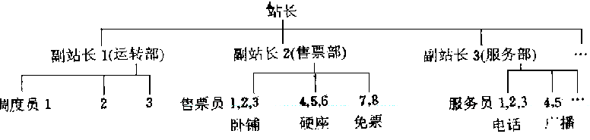
12.2.5 基于角色的访问控制策略RBAC
（3）易于使用
1）根据岗位定角色
根据组织的安全策略，特定的岗位定义为特定的角色、特定的角色授权给特定的用户。
例如可以定义某些角色接近DAC，某些角色接近MAC。
2）根据需要定角色
系统管理员也可以根据需要设置角色的可用性以适应某一阶段企业的安全策略
例如设置所有角色在所有时间内可用、特定角色在特定时间内可用、用户授权角色的子集在特定时间内可用。
3）通过角色分层映射组织结构
组织结构中通常存在一种上、下级关系，上一级拥有下一级的全部权限，为此，RBAC引入了角色分层的概念。
角色分层把角色组织起来，能够很自然地反映组织内部人员之间的职权、责任关系。
层次之间存在高对低的继承关系，即父角色可以继承子角色的许可。

Slide 35
12.2.5 基于角色的访问控制策略RBAC
（4）容易实现最小特权（least privilege）原则
最小特权原则在保持完整性方面起着重要的作用。
最小特权原则是指用户所拥有的权力不能超过他执行工作时所需的权限。
这一原则的应用可限制事故、错误、未授权使用带来的损害。使用RBAC能够容易地实现最小特权原则。
在RBAC中，系统管理员可以根据组织内的规章制度、职员的分工等设计拥有不同权限的角色，只有角色需要执行的操作才授权给角色。当一个主体要访问某资源时,如果该操作不在主体当前活跃角色的授权操作之内，该访问将被拒绝。
（5）满足职责分离(separation of duties)原则
这是保障安全的一个基本原则，是指有些许可不能同时被同一用户获得，以避免安全上的漏洞。
例如收款员、出纳员、审计员应由不同的用户担任。在RBAC中，职责分离可以有静态和动态两种实现方式。
静态职责分离只有当一个角色与用户所属的其他角色彼此不互斥时,这个角色才能授权给该用户。
动态职责分离只有当一个角色与一主体的任何一个当前活跃角色都不互斥时该角色才能成为该主体的另一个活跃角色
角色的职责分离也称为角色互斥，是角色限制的一种。

Slide 36
12.2.5 基于角色的访问控制策略RBAC
岗位上的用户数通过角色基数约束
企业中有一些角色只能由一定人数的用户占用，在创建新的角色时，通过指定角色的基数来限定该角色可以拥有的最大授权用户数。
如总经理角色只能由一位用户担任。

Slide 37
12.2.5 基于角色的访问控制策略RBAC
9. RBAC系统的构成
服务器：
（1）访问控制服务器ACS(Access Control Server)
（2）访问请求过滤器AFS(Access Filter Server)、
（3）角色及授权管理器RAS(Role&Authorization Management Server)
（4）管理控制台
。。。
访问控制信息库：
用户／角色信息库
角色访问权限库
。。。

Slide 38
5.返回决策结果
AFS
ACS
4.请求决策
7.返回
服务结果
3.发出
访问请求
8.返回
访问结果
角色访问权限库
6.请求服务
用户
应用服务器
RAS
1.请求认证
用户和当
前角色
2.返回
认证结果
管理界面
身份认证服务器
用户/角色库
（1）用户在访问资源之前，必须先向身份认证服务器证实自己的身份和角色
（2）通过身份认证之后，用户以当前的角色向AFS发出访问请求
AFS收到请求后，把用户的当前角色、要访问的资源以及访问权限组成一个新的报文，发送给ACS请求作出访问决策。
ACS返回决策结果给AFS。如果允许此次访问，则AFS负责向真正的应用服务器发出访问请求，并将访问结果返回给用户。如果否认该次访问，则AFS返回给用户一个“操作失败”的应答代码报文

Slide 39
12.2.5 基于角色的访问控制策略RBAC
访问控制信息库
（01）用户表
（02）角色表
（03）受控对象表
（04）操作算子表
（05）许可表：操作算子---对象
（06）角色/许可表
（07）用户/角色分配表
（08）用户/角色授权表
（09）角色层次表
（10）静态角色互斥表
(11) 动态角色互斥表
(12) 会话的用户表
(13) 会话的角色表

Slide 40
12.2.5 基于角色的访问控制策略RBAC
用户表：
用户标识
姓名
登录密码
它是系统中的个体用户集，随用户的添加与删除动态变化。
角色表：
角色标识
角色名称
角色基数
角色可用标识
角色表是系统角色集，由系统管理员定义角色。

Slide 41
12.2.5 基于角色的访问控制策略RBAC
受控对象表
对象标识
对象名称
受控对象表是客体集，系统中所有受控对象的集合。
操作算子表：
操作标识
操作算子名称
系统中所有受控对象的操作算子构成操作算子表。
许可表
许可标识
许可名称
受控对象
操作标识
许可表给出了受控对象与操作算子的对应关系。

Slide 42
12.2.5 基于角色的访问控制策略RBAC
角色/许可授权表:
角色标识
许可标识
系统管理员管理该表,为角色分配或取消许可
用户/角色分配表：
用户标识
角色标识
系统管理员管理该表，为用户分配或取消角色
用户/角色授权表：
用户标识
角色标识
可用性
角色r授权给一个用户u，要么是角色r分配给用户u，要么是角色r通过一个分配给用户u的角色继承而来。
用户/角色授权表记录了用户通过用户/角色分配表以及角色继承而取得的所有角色。
可用性为真时，用户才真正可以使用该角色赋予的许可

Slide 43
12.2.5 基于角色的访问控制策略RBAC
角色层次表：
上一级角色标识
下一级角色标识
上级角色包含下级角色的许可
静态互斥角色表
角色标识1
角色标识2
系统管理员为用户添加角色时参考
动态互斥角色表：
角色标识1
角色标识2
在用户创建会话选择活跃
角色集时参考。
会话的用户表：
会话标识
用户标识
会话活跃角色表：
会话标识
角色标识

Slide 44
12.2.6 基于属性的访问控制策略
开放网络环境对访问控制提出了新的要求
跨区域
松耦合
分布式
跨网络
新的访问需求
（1）主体动态扩展
（2）适应异构系统
（3）满足跨域访问
传统模型的缺点
跨域的安全访问控制存在缺陷；
静态和粗粒度的控制模型；
策略通用性差，难实现多系统的之间的统一性；
业务环境复杂需建立更多的角色和权限关系
基于属性的访问控制

Slide 45
12.2.6 基于属性的访问控制策略
主体属性
资源属性
环境属性
权限属性
主体属性：角色、身份(静态属性)、年龄、位置(动态属性)
资源属性：资源的类别，格式，重要性，…
环境属性：访问过程的上下文
权限属性：权限的特性
利用属性表达式描述访问策略

Slide 46
12.2.6 基于属性的访问控制策略
优点：
（1）属性能从不同视角描述实体
（2）属性表达式的表达能力强，能够描述任意逻辑语义
（3）能够描述DAC、MAC、RBAC等访问控制模型
（4）具有很强的灵活性、扩展性
（5）具有统一的机制，便于策略评估

Slide 47
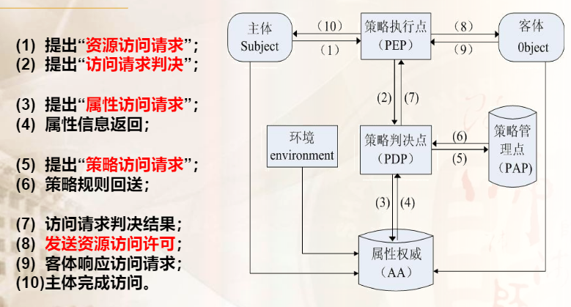
12.2.6 基于属性的访问控制策略

